Slide 1
CSS3 선택자
5

Slide 2
학습목표
CSS 블록을 생성할 수 있습니다.
선택자를 이해하고 적절한 선택자를 활용할 수 있습니다.
내용
선택자 개요
기본 선택자
속성 선택자
후손 선택자와 자손 선택자
반응·상태·구조 선택자

Slide 3
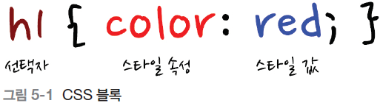
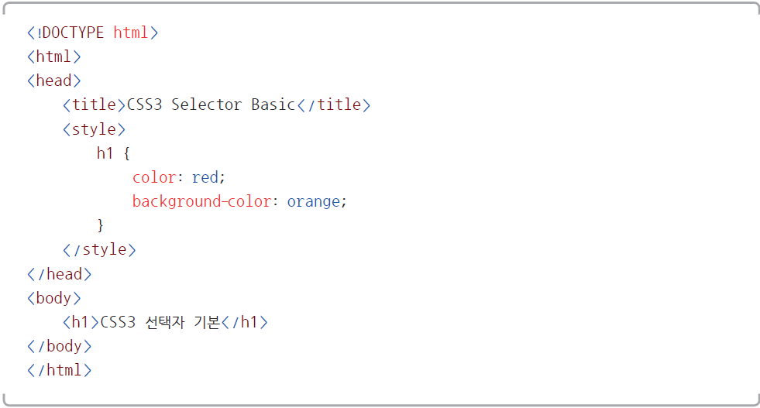
1. 선택자 개요
CSS3 선택자 : 특정한 HTML 태그를 선택할 때 사용
CSS 블록

Slide 4
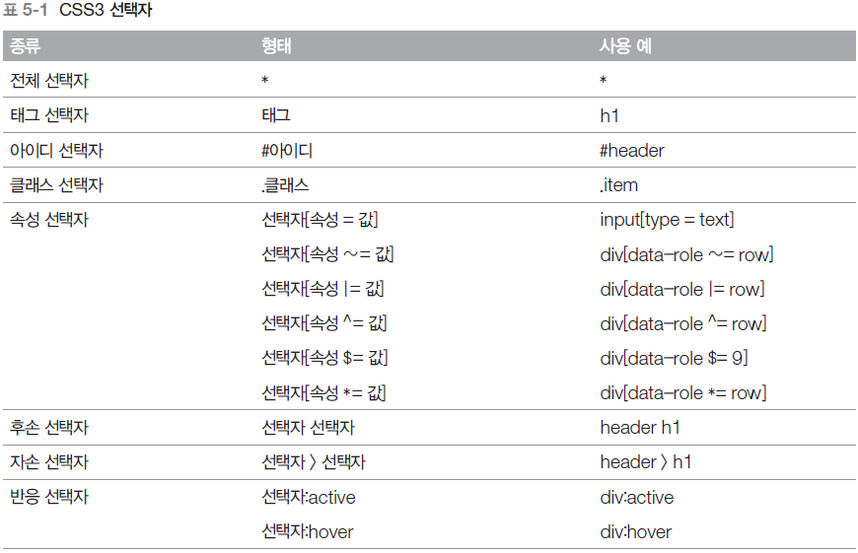
1. 선택자 개요
CSS3 선택자

Slide 5
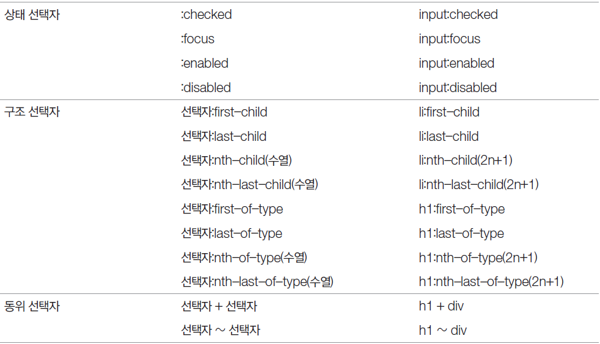
1. 선택자 개요

Slide 6
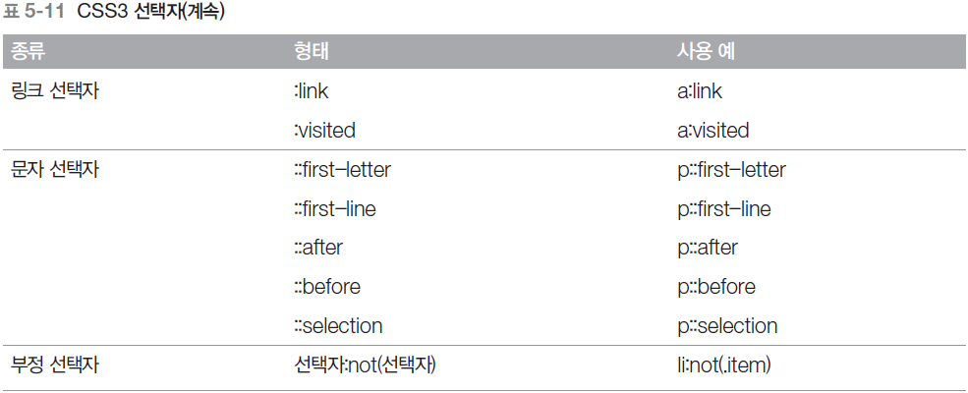
1. 선택자 개요

Slide 7
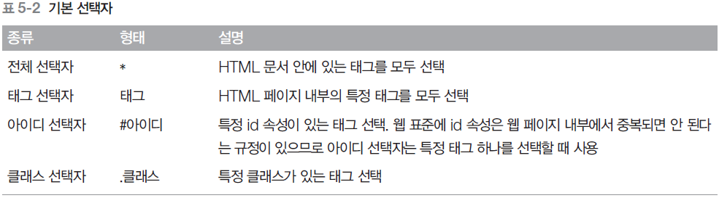
2. 기본 선택자
[예제 5-1] 전체 선택자와 태그 선택자
1. 전체 선택자 적용 : 전체 선택자로 태그의 color 스타일 속성을 red로 변경

Slide 8
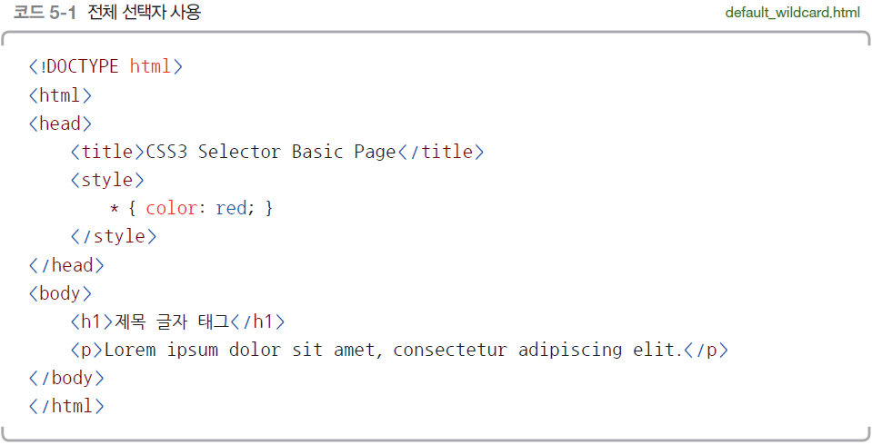
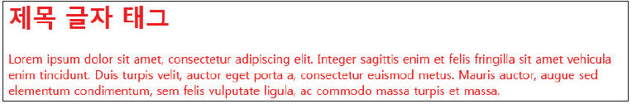
2. 기본 선택자

Slide 9
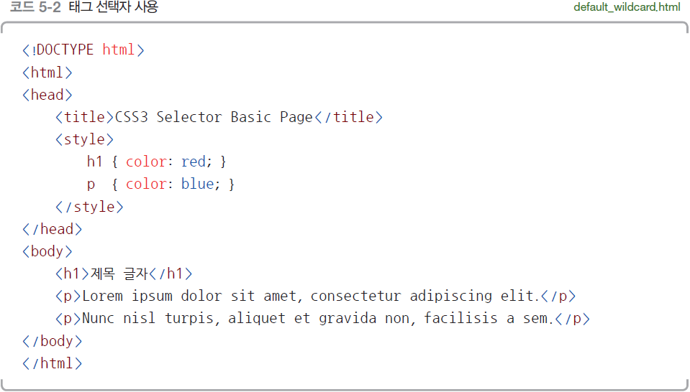
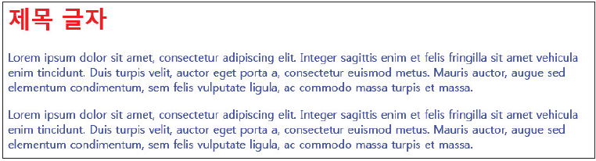
2. 기본 선택자
2. 태그 선택자 적용

Slide 10
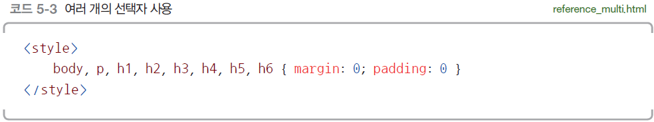
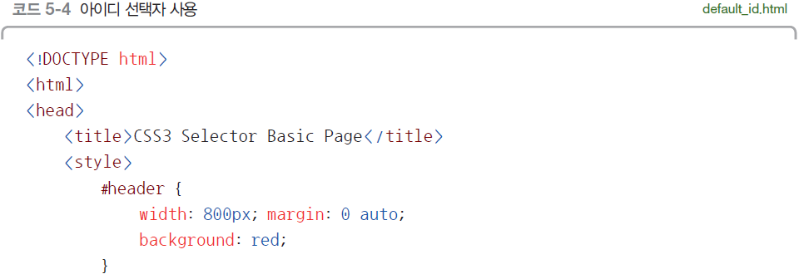
2. 기본 선택자
여러 개의 선택자 사용시에 쉼표를 사용함
[예제 5-2] 아이디 선택자

Slide 11
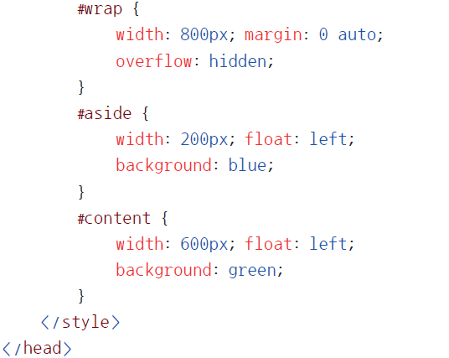
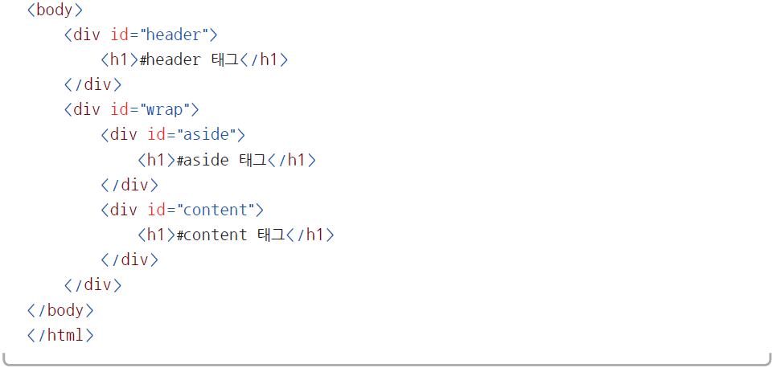

2. 기본 선택자

Slide 12
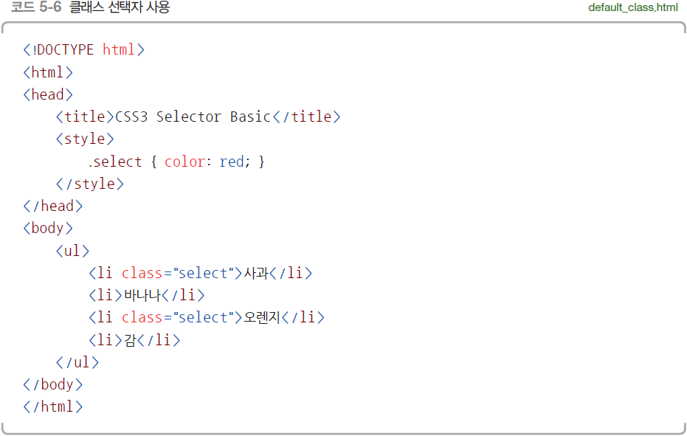
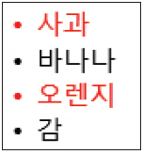
2. 기본 선택자
[예제 5-3] 클래스 선택자

Slide 13
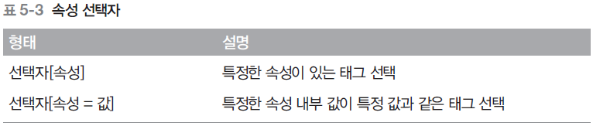
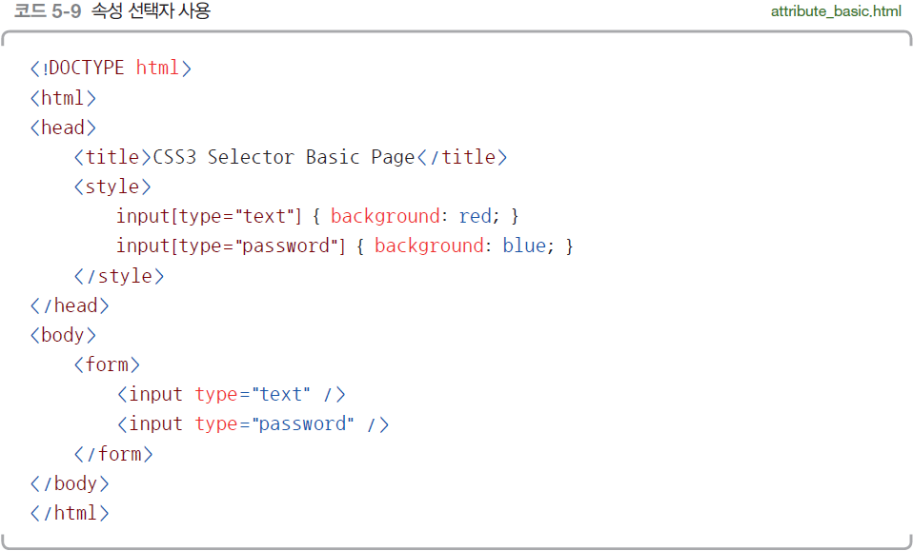

3. 속성 선택자
[예제 5-4] 속성 선택자

Slide 14
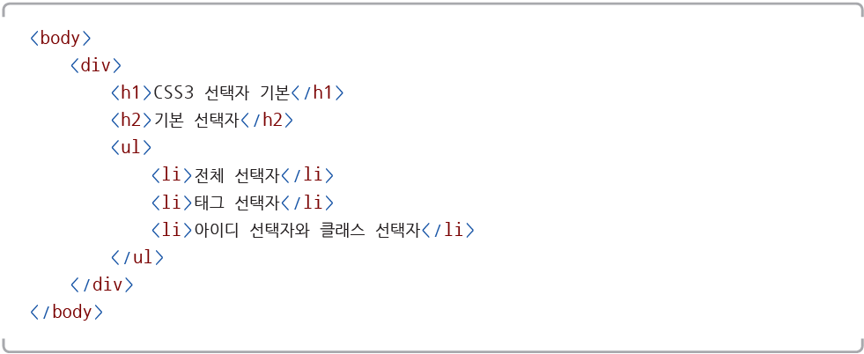
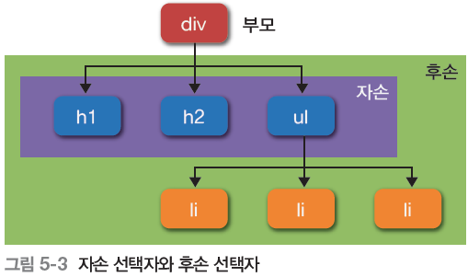
4. 후손 선택자와 자손 선택자

Slide 15
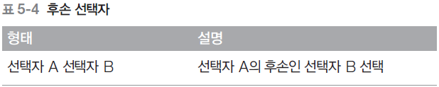
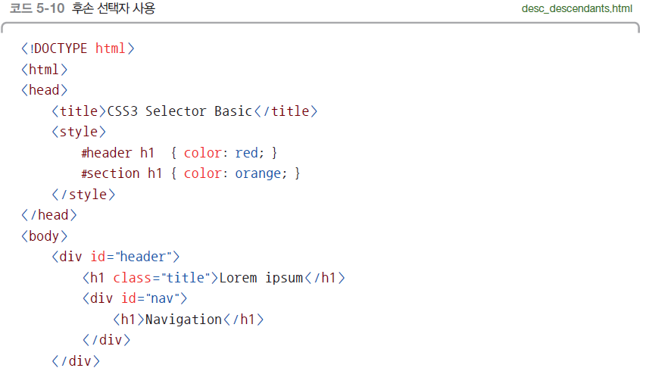
4. 후손 선택자와 자손 선택자
후손 선택자
[예제 5-5] 후손 선택자

Slide 16
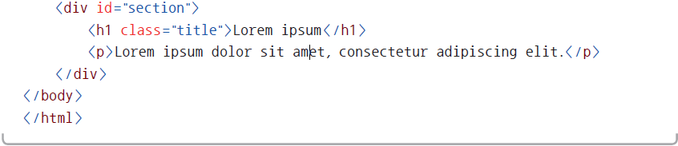
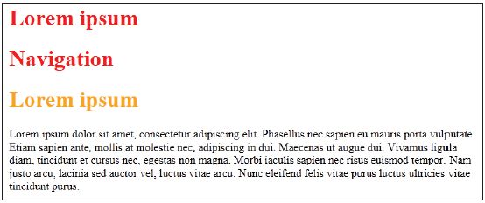
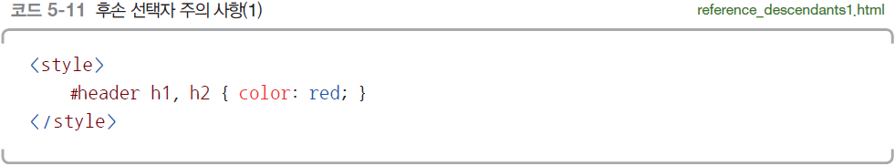
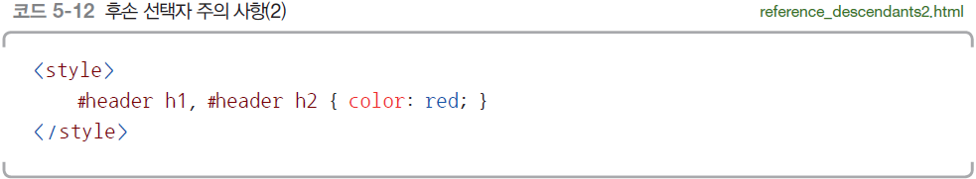
4. 후손 선택자와 자손 선택자

Slide 17
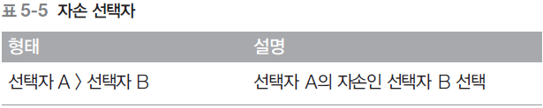
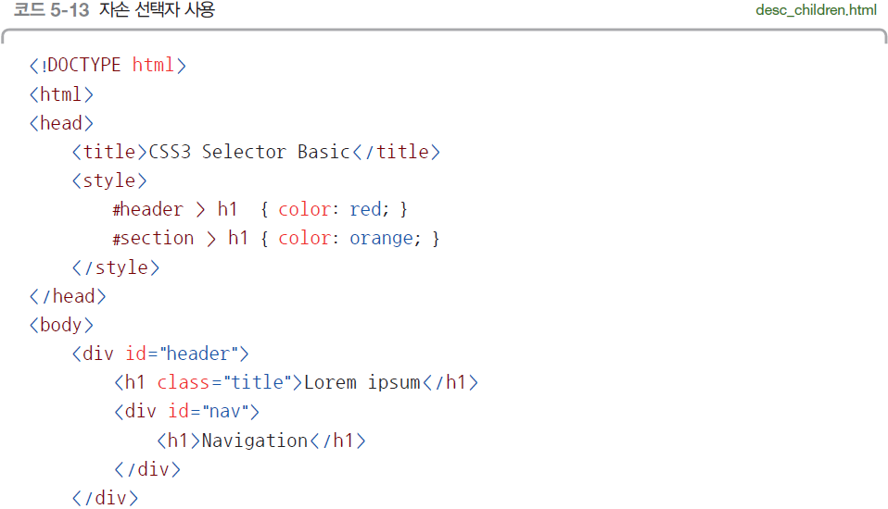
4. 후손 선택자와 자손 선택자
자손 선택자
[예제 5-6] 자손 선택자
#nav 태그 아래에 있는 h1 태그는 후손이기 때문에 스타일이 적용되지 않음

Slide 18
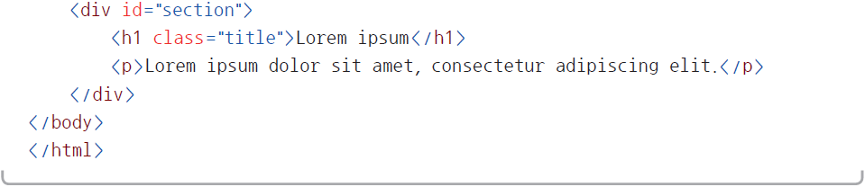
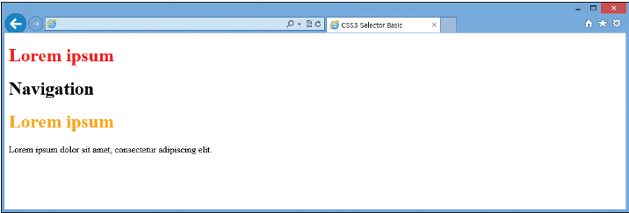
4. 후손 선택자와 자손 선택자

Slide 19
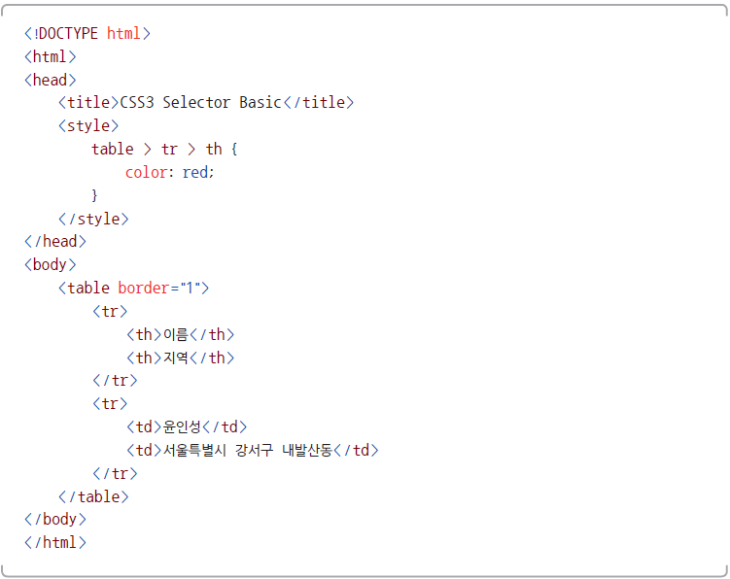
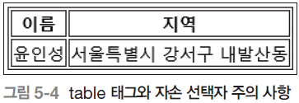
4. 후손 선택자와 자손 선택자
table 태그와 자손 선택자 주의 사항

Slide 20
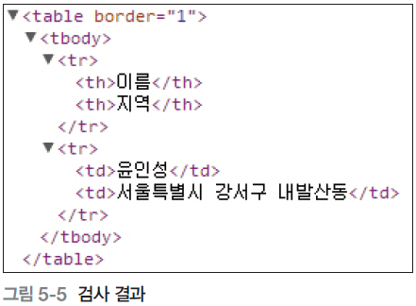
4. 후손 선택자와 자손 선택자
검사를 통한 HTML 페이지의 계층 구조
웹 브라우저가 tbody 태그를 자동으로 추가하므로 스타일 속성이 적용되지 않음
table 태그에 스타일을 적용할 때는 자손 선택자를 사용하지 않음

Slide 21
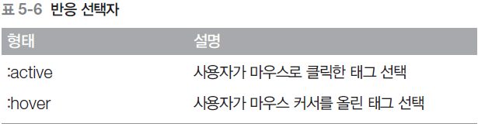
5. 반응·상태·구조 선택자
반응 선택자
사용자의 반응으로 생성되는 특정한 상태를 선택
사용자가 특정 태그 위에 마우스 커서를 올리면 hover 상태
특정 태그를 마우스로 클릭하면 active 상태

Slide 22
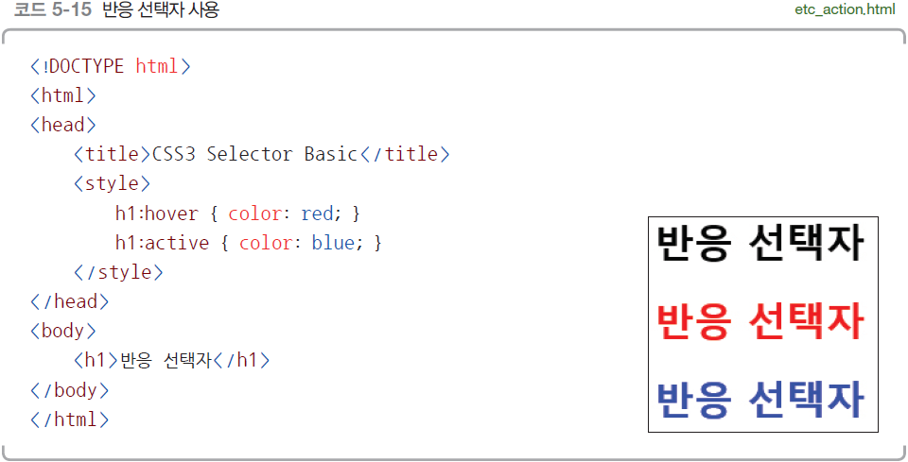
5. 반응·상태·구조 선택자
[예제 5-7] 반응 선택자
글자 위에 마우스 커서를 올리면 빨간색, 클릭하면 파란색이 적용

Slide 23
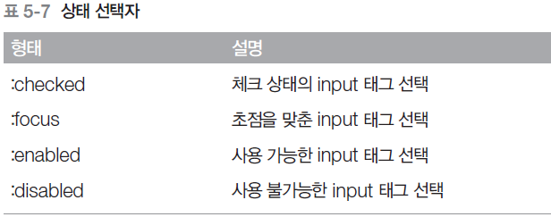
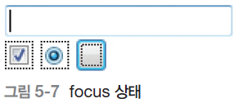

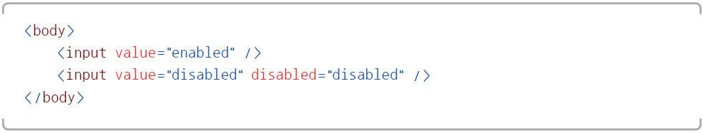
5. 반응·상태·구조 선택자
상태 선택자
enabled, disabled

Slide 24
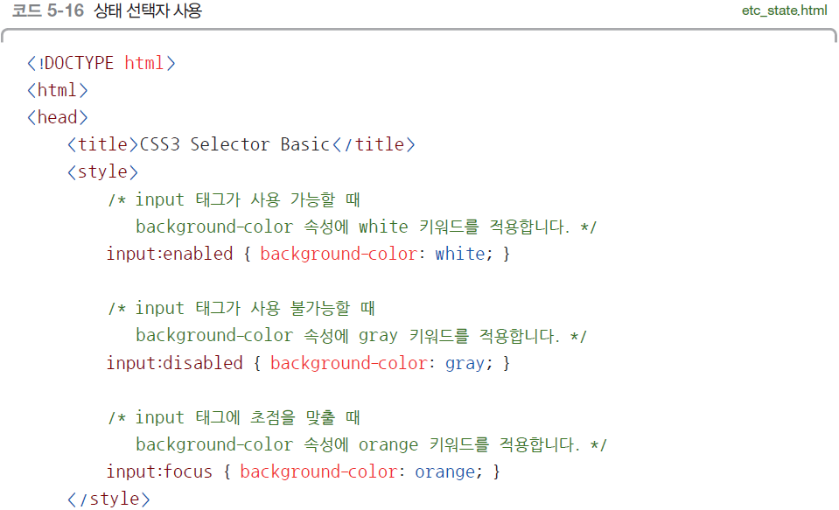
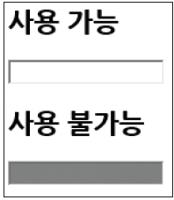
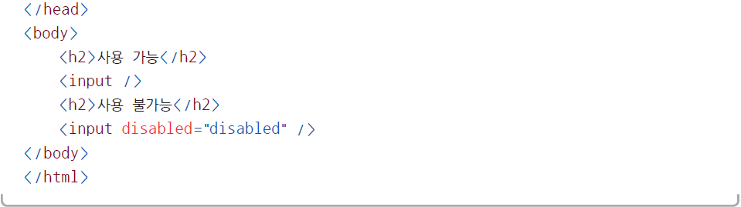
5. 반응·상태·구조 선택자
[예제 5-8] 상태 선택자

Slide 25
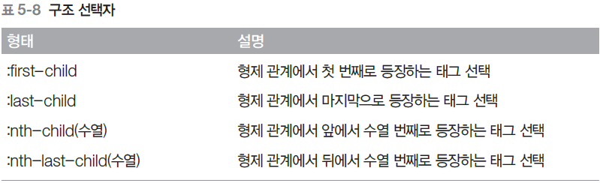
5. 반응·상태·구조 선택자
구조 선택자
nth-child와 nth-lastchild 선택자
2n+1 의 수열에 0 부터 숫자를 넣을 경우….. “1, 3, 5, 7, 9……?”
구조 선택자는 수열의 결과 값에 해당하는 위치에 있는 태그에 스타일을 적용함

Slide 26
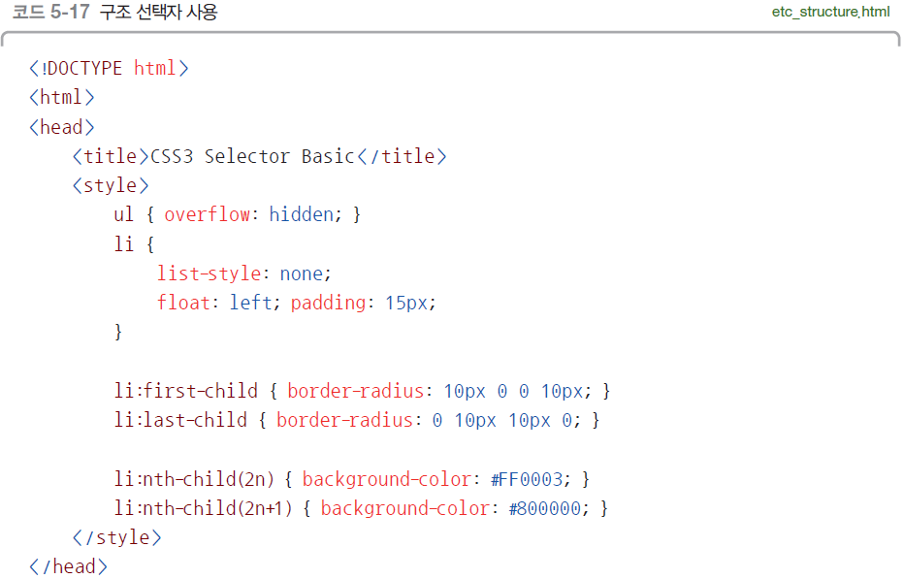
5. 반응·상태·구조 선택자
[예제 5-9] 구조 선택자
홀수 위치와 짝수 위치를 판별하고 스타일을 적용, 처음 태그와 마지막 태그에는
둥근 테두리가 적용, 홀수와 짝수 번째에는 각각 다른 색상의 스타일이 적용

Slide 27
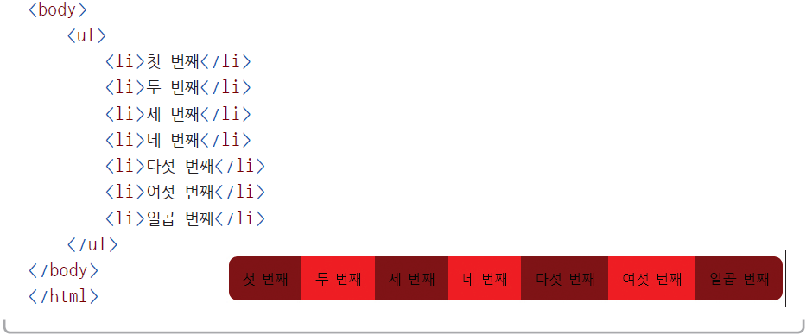
5. 반응·상태·구조 선택자

Slide 28
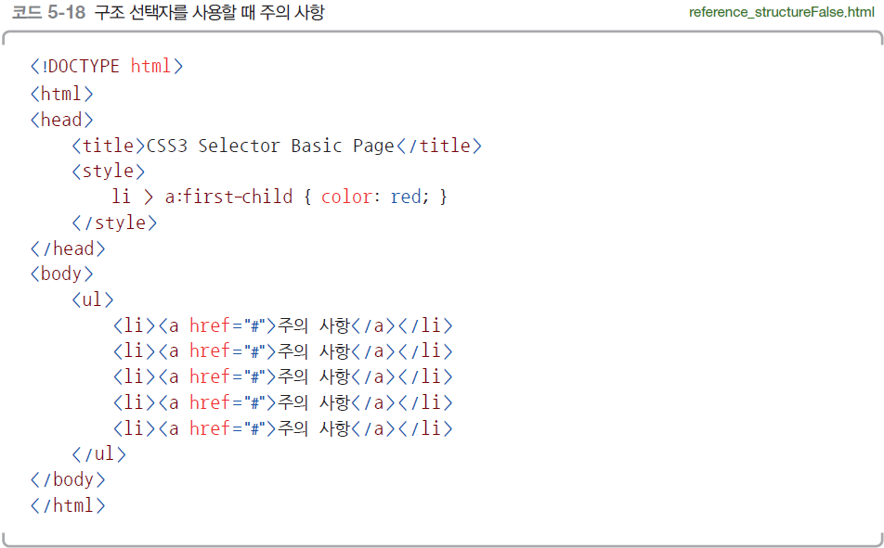
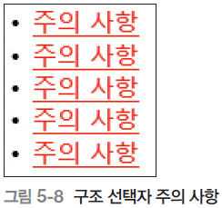
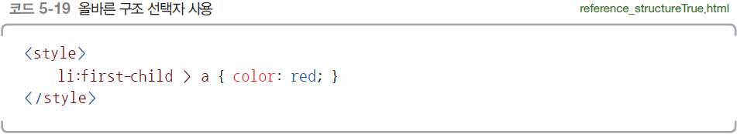
5. 반응·상태·구조 선택자
구조 선택자를 사용할 때 주의 사항

